Slide 1


Ultralyd abdomen
Systematikk og metodologi
6+
Superbrukerkurs
24.10.2024
Kim Nylund
Nasjonal kompetansetjeneste for gastroenterologisk ultrasonografi
Haukeland Universitetssjukehus
Bergen

Slide 2
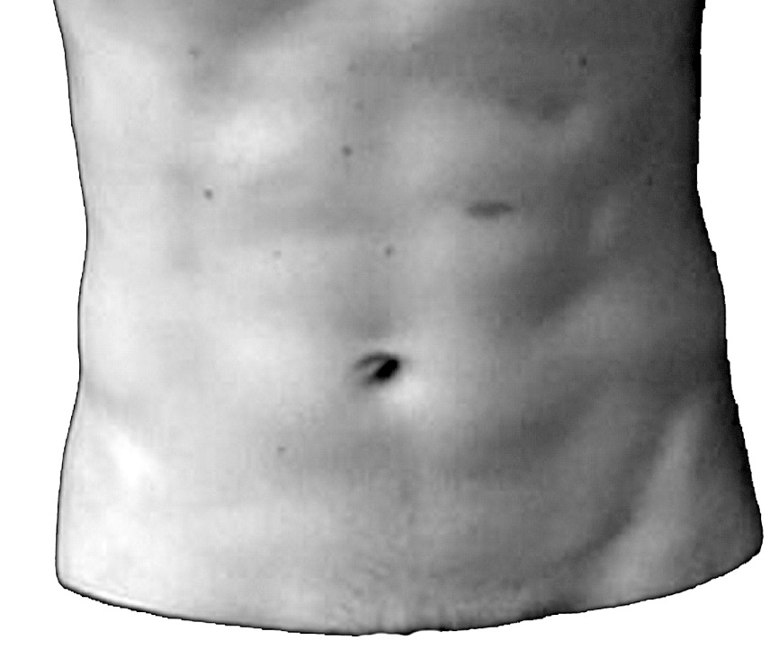

Oversikt
Utstyr og forberedelse
Undersøkelsesalgoritmen «6+»
Stasjon 1-6
Organundersøkelse
Dokumentasjon og beskrivelse av undersøkelse
Oppsummering
En helt vanlig mage
En karikert ultralydprobe

Slide 3
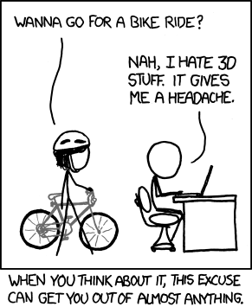
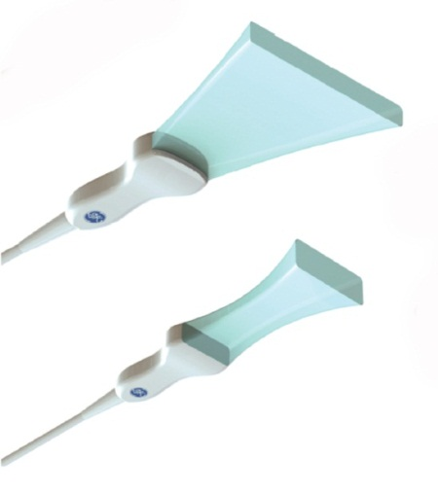
Utstyr
Generell undersøkelse:
  De aller fleste ultralydskannere
  B-mode, Doppler
Mid til high end skanner:
  Tarm, kontrast, elastografi
Kurvilineær ultralydprobe (1-5MHz)
Supplere med høyfrekvente lineære ultralydprober hvis nødvendig (6-15MHz)
Hva med 3 D ultralyd?

Slide 4
Probevegelser: Glide
Bevegelse i probens lengdeaksen mens den holdes i 90° mot bukveggen
Bahner et al. J. Ultrasound Med. 2016
Notes:
Så har vi kommet til bevegelsene. Disse begrepene har jeg hentet fra en amerkansk artikkel som også har inkludert noen didaktiske videoer som jeg skal vise dere. Oversettelsen av de engelske begrepene har jeg kvalitetssikret sammen med mine kollegaer i NSGU.
Den først bevegelsen er å glide langs probens lengdeakse.

Slide 5
Probevegelser: Vinkle
Hold proben fiksert i et punkt og endre probens vinkel i lengdeaksen
Notes:
Vinkling av proben gjøres ved å endre probens vinkel i lengdeaksen.

Slide 6
Probevegelser: Sveipe
Bevegelse langs probens kortakse mens den holdes i 90 ° vinkel mot bukveggen.
Notes:
Sveiping er bevegelse i kortaksen mens proben holdes 90 grader mot bukveggen.

Slide 7
Probebevegelser: Vippe
Hold proben fiksert i et punkt og endre probens vinkel i kortaksen
Notes:
Ved vipping endres vinkel i kortaksen

Slide 8
Probevegelser: Rotere
Beveg proben rundt sin egen akse med eller mot klokken
Notes:
Rotere kan man gjøre med eller mot klokken (Dette kjenner vi jo allerede fra koloskopi.)

Slide 9
Probebevegelser: Presse
Trykke med proben inn mot bukveggen
Notes:
Bevegelse inn mot målorganet: å presse. Det er ofte svært viktig for å få et godt bilde og mange uerfarne presser ofte for svakt.

Slide 10
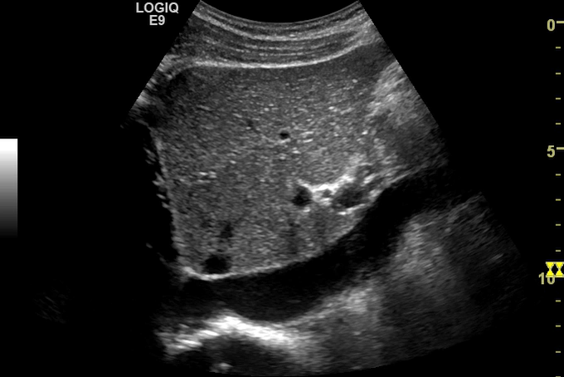
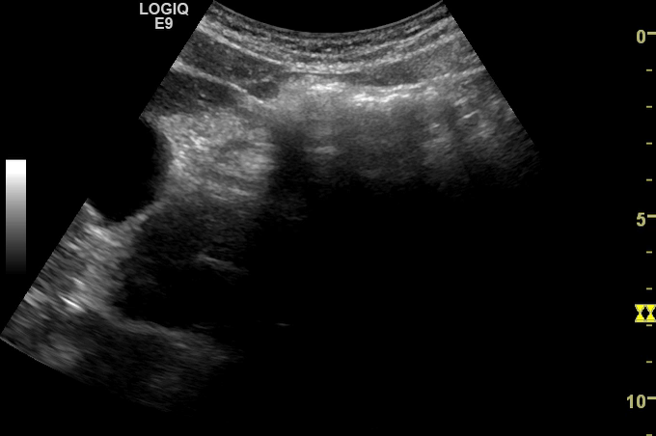
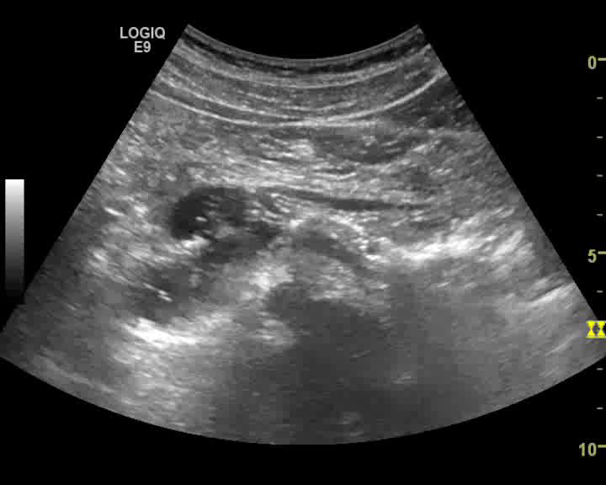
Forberedelse og hjelpeteknikker
Kompresjon av v. cava inferior
Faste
  Bedrer innsyn
  Standardisering
Ryggleie
  Endre stilling hvis nødvendig
Bruke respirasjon
  Bedre innsyn
  Skille strukturer
  Holde pusten ved behov
Væskeinstillasjon
Kompresjon
  Elastistet
  Nå dyptliggende strukturer
  Dytte vekk tynntarm
Bedret innsyn til pankreas ved dyp inspirasjon
Bedret innsyn pga væskeinntak

Slide 11
Undersøkelsesalgoritmen 6+
Stasjon 1 Transversalsnitt i epigastriet.
Stasjon 2 Lengdesnitt epigastriet.
Stasjon 3 Skråsnitt subcostalt.
Stasjon 4 Transversal- og lengdesnitt fra hø lateralflate.
Stasjon 5 Snitt fra venstre lateralflate.
Stasjon 6 Transversal- og lengdesnitt over symfysen.
Stasjon + Orienterende skanning av tarmer

Slide 12
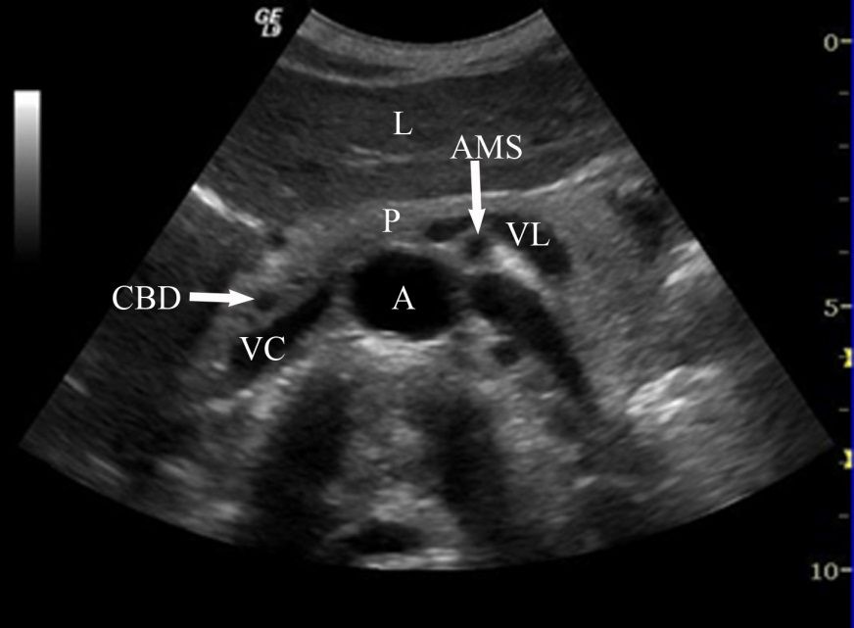
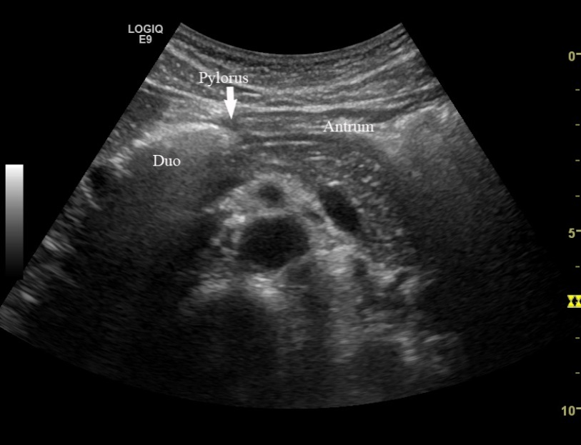

Stasjon 1-6
-Stasjon 1
Transversalsnitt i epigastriet
Bruk kjente anatomiske landemerker til orientering: Aorta, vena cava, art. mesenterica superior, pankreas og lever .
Skann systematisk gjennom det meste av lever og pankreas.
Ofte lurt å be pasienten til å puste dypt inn for å få med hele leveren. Å be pasienten blåse opp magen eller gi 2 glass vann å drikke kan noen ganger bedre innsynet til pancreas.

Slide 13
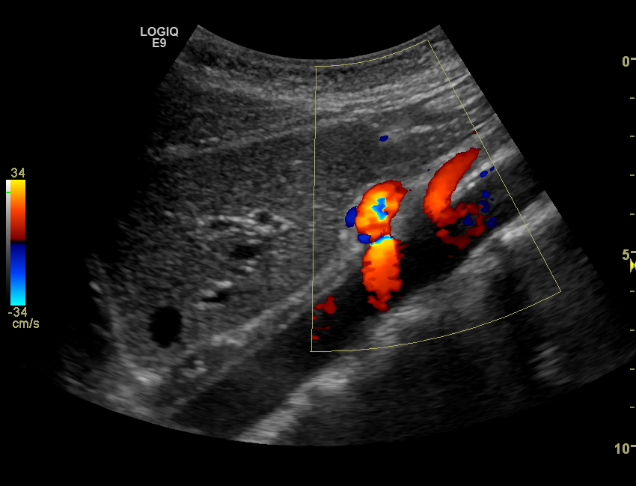
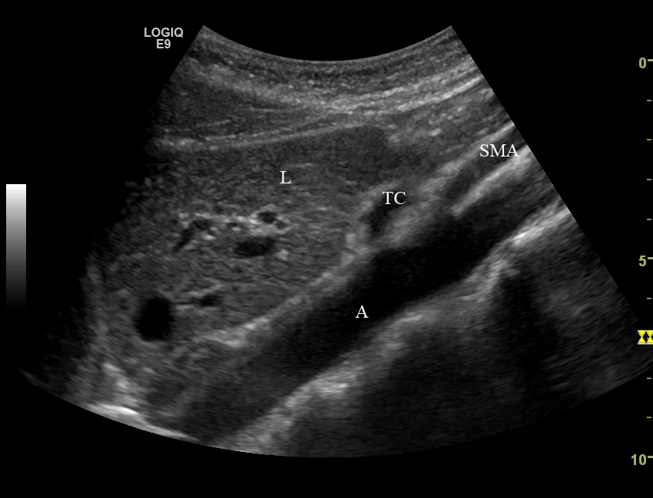
Stasjon 1-6
-Stasjon 2
Lengdesnitt epigastriet
V. cava, aorta med avgående kar i lengderetning og retroperitoneale lymfeknuter undersøkes
Det er også lett å avbilde magesekken (antrum) i samme lengdesnittet.
Aorta med Tr. Coliacus og A. mesenterica sup
Øvre del av V. cava inf.

Slide 14
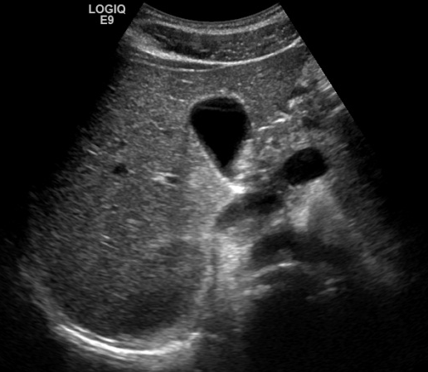
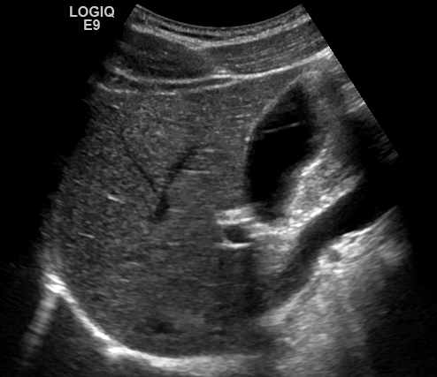
Stasjon 1-6
-Stasjon 3
Skråsnitt subcostalt.
Galleblæren kan ha varierende leie noe som gjør at man noen ganger har vanskeligheter med å finne den.
Pasienten bør i slike tilfelle undersøkes fastende.
Galleblæren ser man som regel godt både fra ventral subcostal vinkling og intercostalt fra lateralsiden.
GB
L
VC
Stasjon 3
GB
L
VC
Rotert 90 grader

Slide 15
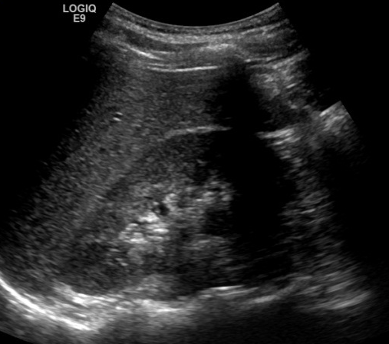
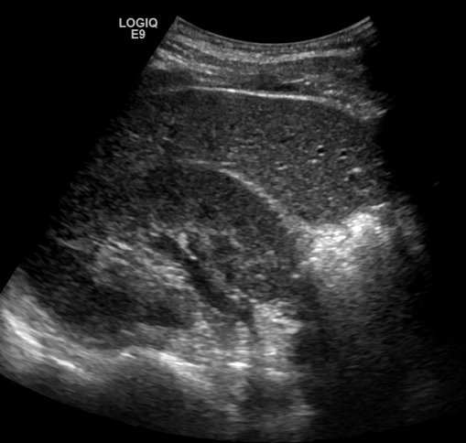
Stasjon 1-6
-Stasjon 4
Transversal- og lengdesnitt fra hø lateralflate.
Skift posisjon og grep om lydhodet og skann lever, portalområde, galleveier og høyre nyre fra lateralflaten samt intercostalt.
L
HN
Lengdesnitt
L
HN
Tverrsnitt

Slide 16
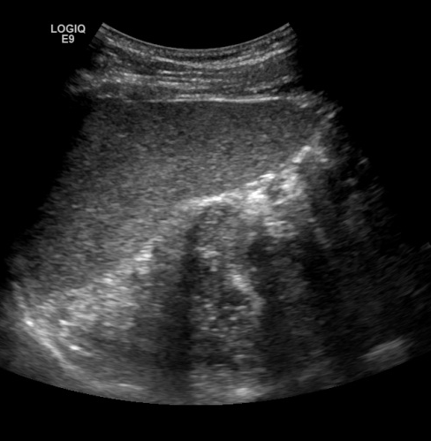
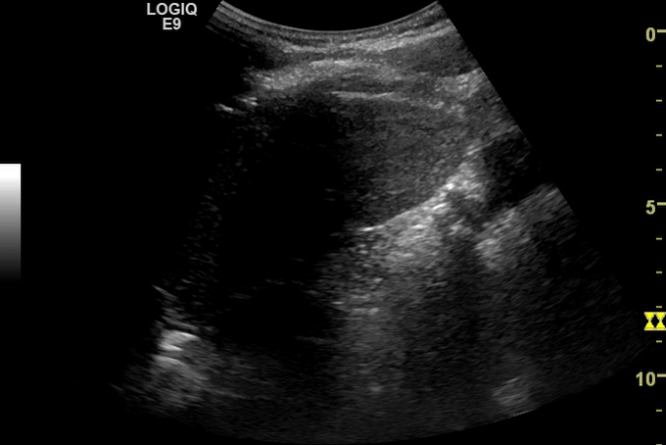
Stasjon 1-6
-Stasjon 5
Snitt fra venstre lateralflate.
Flytt lydhodet til venstre flanke og lokaliserer milten (M) intercostalt bak midtaxillærlinjen.
Fremstill ve. nyre fra pol til pol i både parallell- og transversalplan.
Halepartiet av pancreas (P) vil ofte kunne sees fra venstre flanke gjennom milten.
M
P

Slide 17
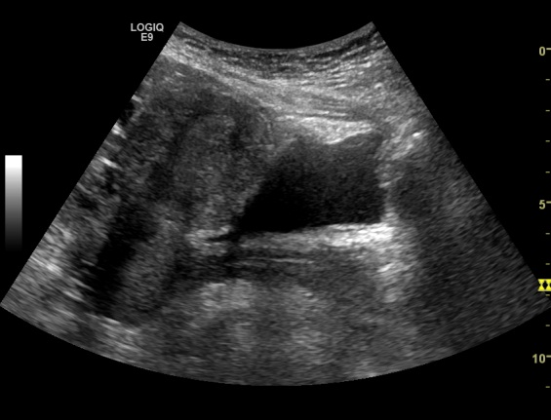
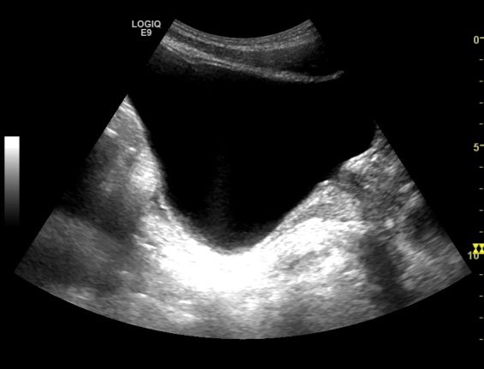
Stasjon 1-6
-Stasjon 6
Transversal- og lengdesnitt over symfysen.
Det lille bekken undersøkes best når urinblæren er fylt.
Både prostata, rektum, uterus og evt. eggstokkene kan da som regel sees.

Slide 18

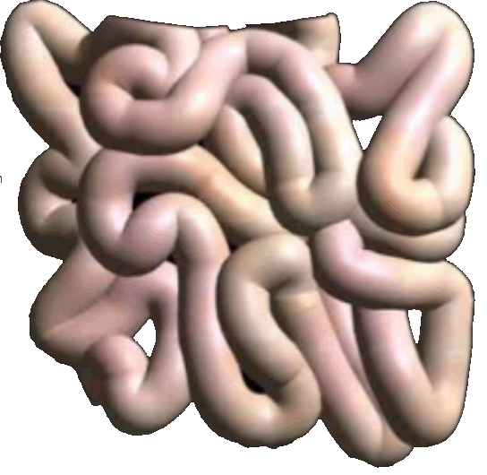
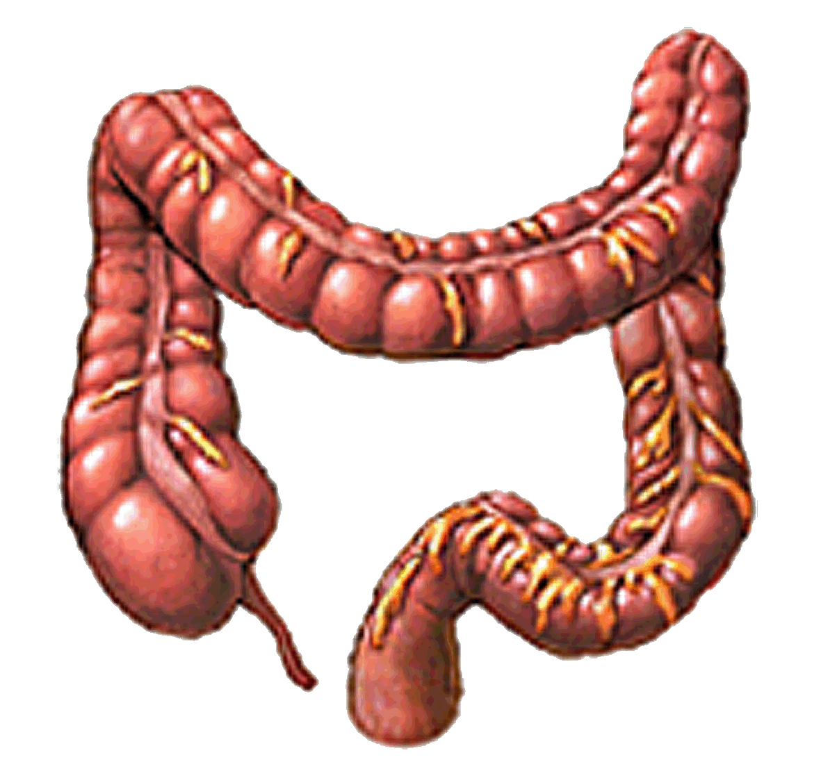
Stasjon +
Skanning av tarmer for å se etter ”target lesions” eller fortykket tarmvegg.
Start i høyre fossa iliaca og identifiser distale ileum og evt appendix.
Følg colon helt fra coecum og i distal retning ned til sigmoideum.

Slide 19
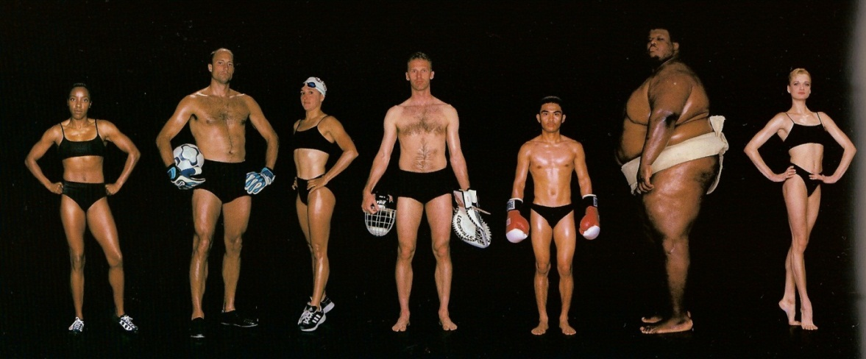
Organundersøkelse
Størrelse og form
Overflate
Struktur og ekkogenisitet
Blodkar
Andre gangsystemer
Bevegelighet og elastisitet
Normalvariasjon

Slide 20
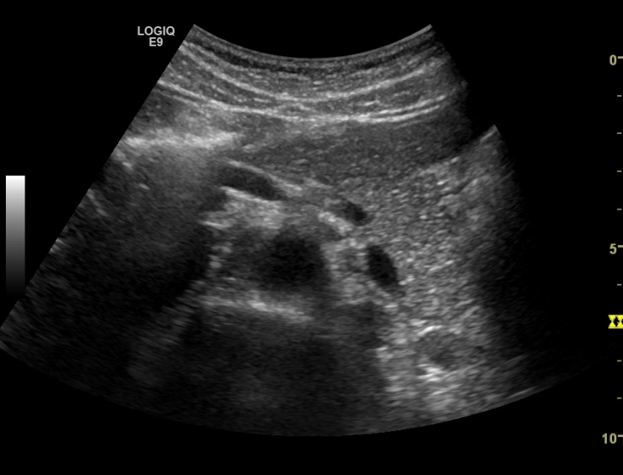
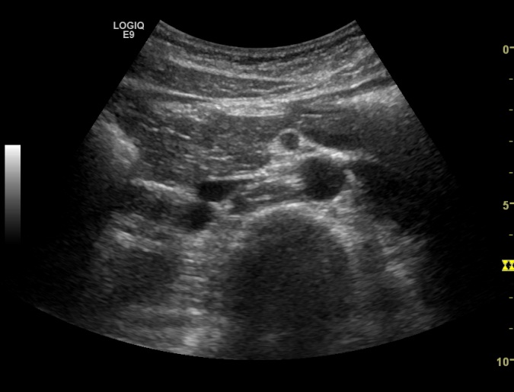
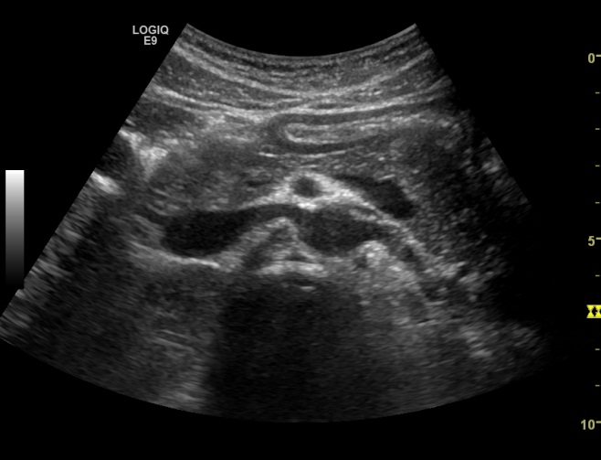
Organundersøkelse
-Pankreas
Stasjon 1 (og 5)
Innsyn kan bedres ved ve. Sideleie, dyp inspirasjon eller ved inntak av vann
Stor variasjon i størrelse og form
Uregelmessig overflate
Tiltagende lys ved økende alder (Fett/fibrose)
Ductus pancreaticus 1-2mm (>3 mm→Dilatasjon. Eldre >5 mm)
Cauda
Caput
Corpus

Slide 21
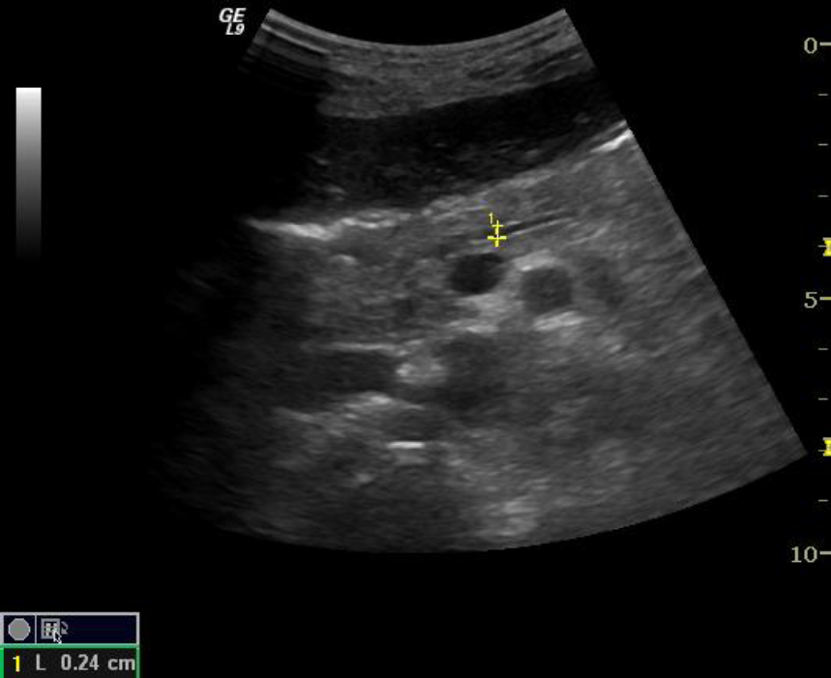
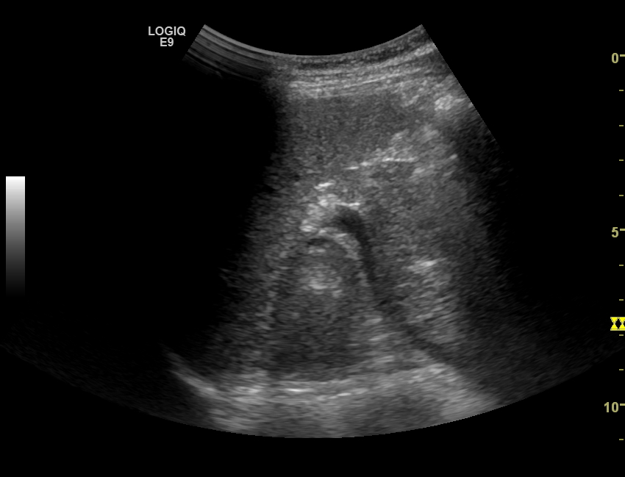
Organundersøkelse
-Pankreas-2
M
P
Ductus pancreaticus merket med gule kaliper (G. Folvik)
Pankreashalen kan sees «via» milten ved dårlig innsyn i epigastriet

Slide 22
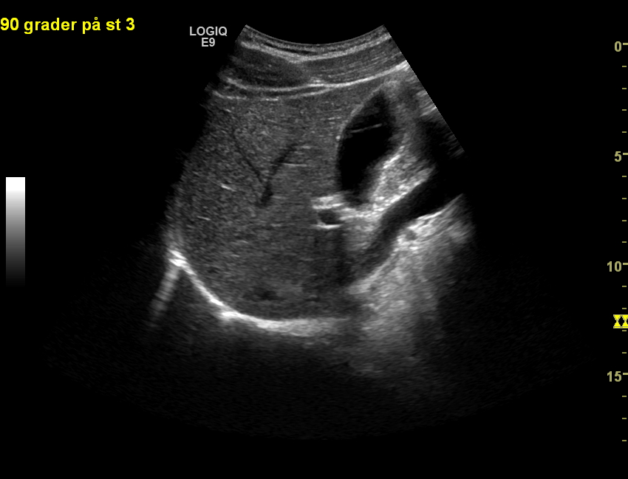
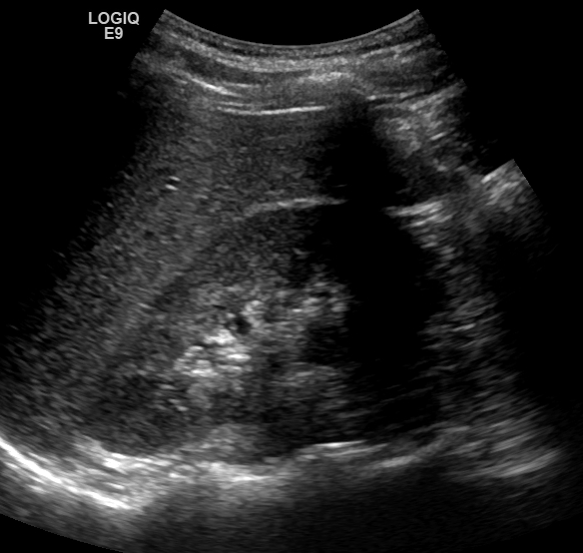
Organundersøkelse
-Lever
Stasjon 1, 3 og 4
Vurder:
  Størrelse og form
    Menn 13-16 cm
    Kvinner 12-15 cm
  Leverbegrensing
    leverkant, kapsel
  Parenchym
    Ekkogenisitet
    Ekkomønster
    Lesjoner
  Kar
    Vv.hepaticae
    V. porta
    A. hepatica
  Galleveier
    Intrahepatiske galleveier
GB
Glatt kapsel, spiss leverkant
VC
L
L
Vertikalt snitt i midt-
klavikulærlinjen
N
Snitt fra stasjon 4

Slide 23
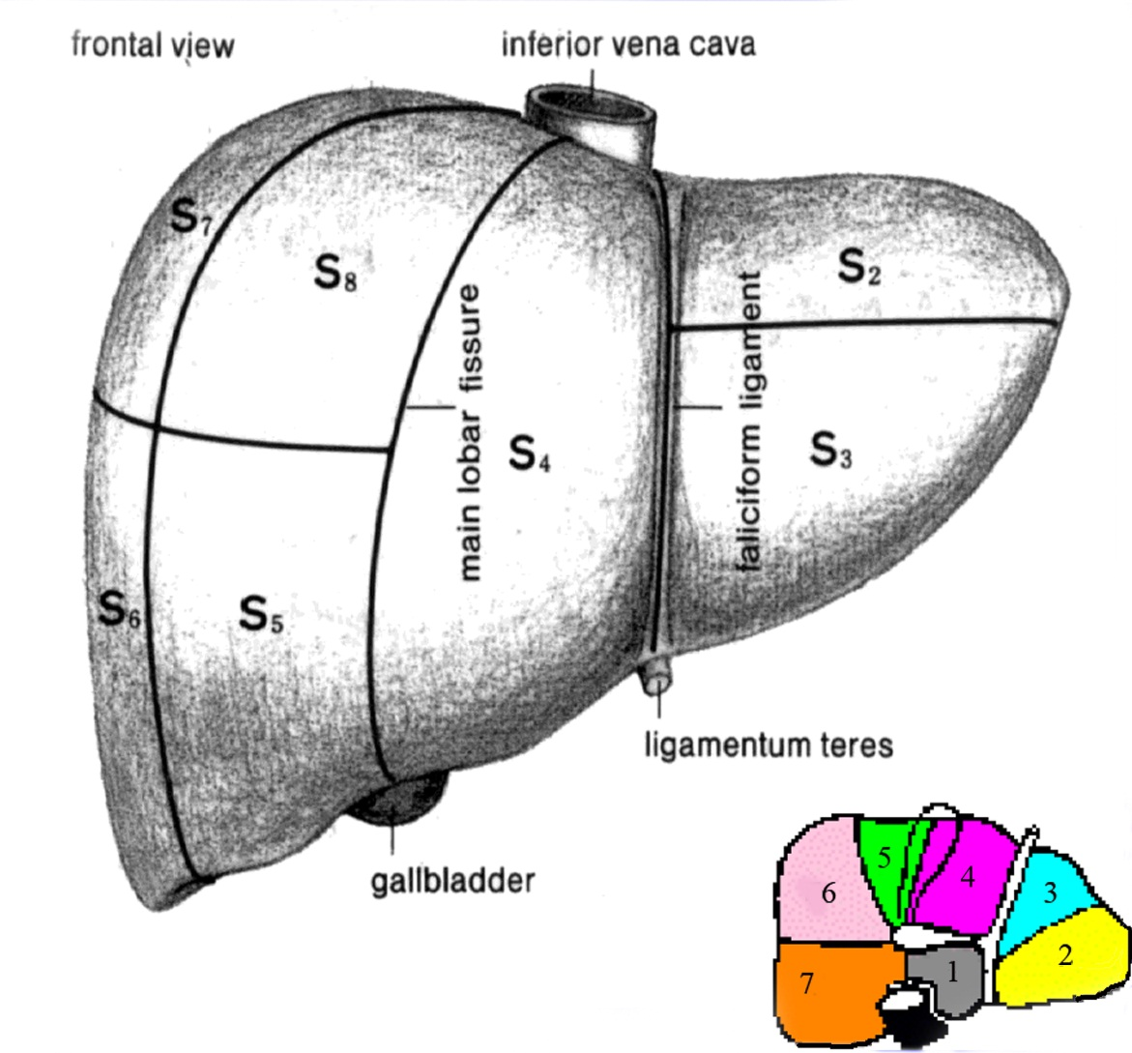
Organundersøkelse
-Leversegmenter

Slide 24
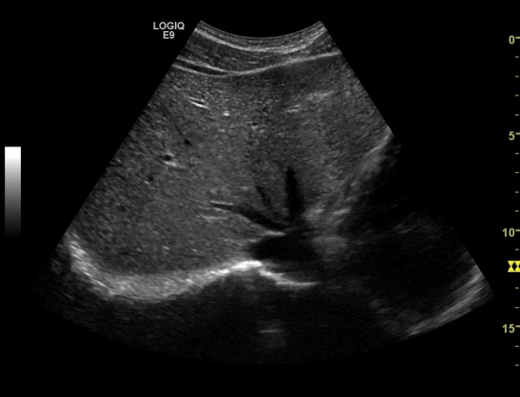
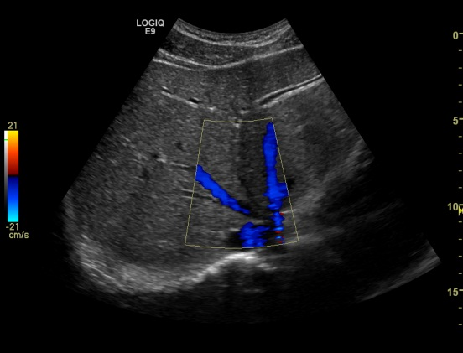
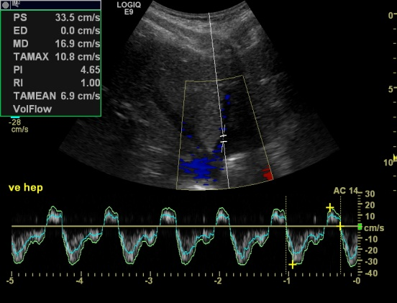
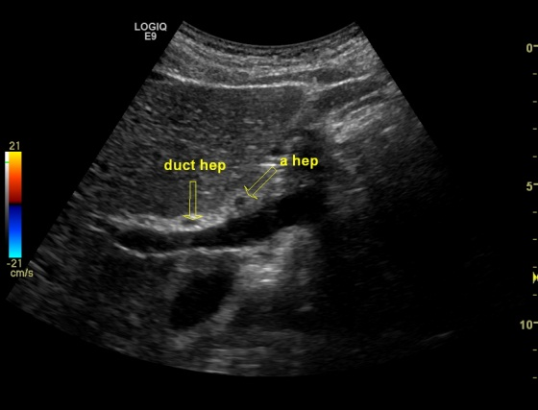
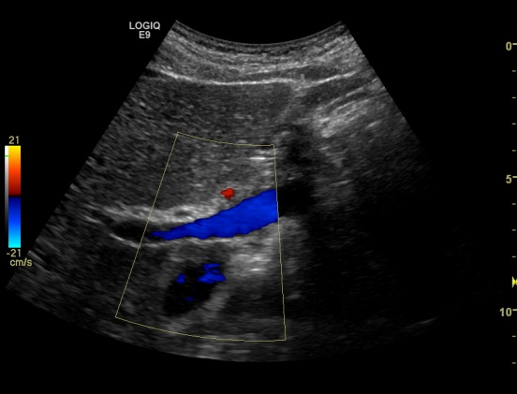
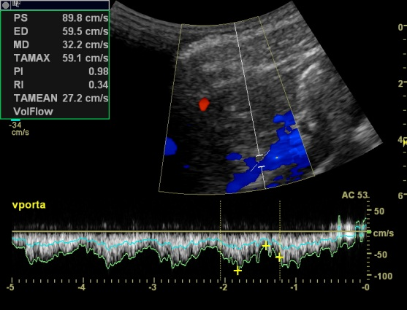
Organundersøkelse
-Lever-Kar
Levervener
Portalvene
B-mode
FargeDoppler
Pulset Doppler

Slide 25
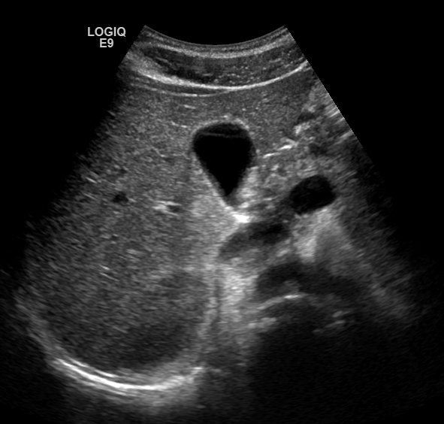
Organundersøkelse
-Galleblære
Stasjon 1 og 3
Undersøkes fastende
Inspirasjon og venstre sideleie bedrer innsyn
Veggtykkelse 2-3 mm (Cut off 4 mm)
Størrelse 2-3cmx7-8cm (Cut off<4 cm i tverrdiameter)
Ingen lagdeling av vegg
Stasjon 3, skrått subcostalt
Stasjon 3, rotert 90 grader

Slide 26
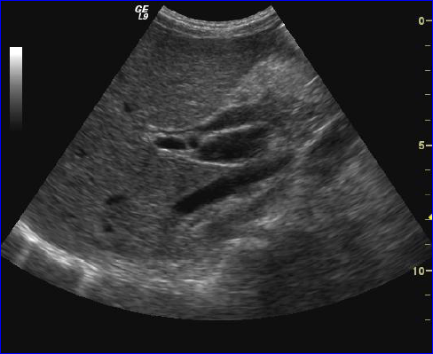

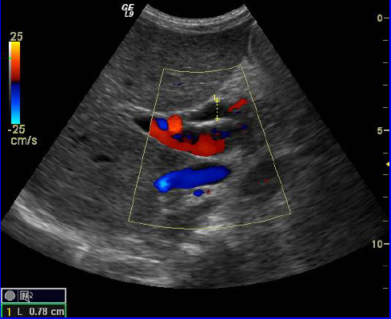
Organundersøkelse
-Sentrale galleveier
Stasjon 1 og 3
Diameter ductus hep. Communis/choledochus<6mm
<7-9 mm hos cholecystektomerte eller eldre
Intrahep. galleganger følger porta og ofte ikke synlige.
Utvidete intrahep. galleganger →parallelltegn
FargeDoppler brukes for å skille galleveier fra kar

Slide 27
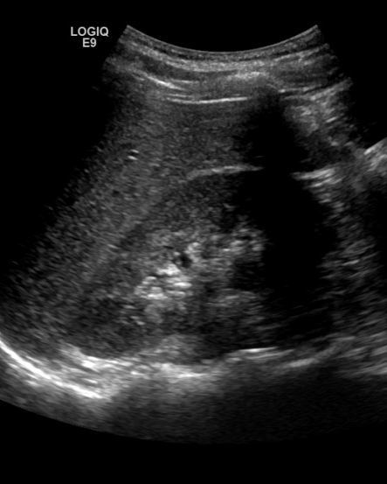

Organundersøkelse
-Nyrer
Stasjon 1 og 5
Skannes i longitudinalt og transversalt
Lengde 9-14 (10) cm
Tykkelse 4-6 cm
Parenkym inkl. cortex og medulla/pyramidene: 14-18 mm (cut off <10mm)
Cortex:
  8-10 mm
  lett hypoekkoisk eller isoekkoisk med lever.
Pyramidene hypoekkoiske som cyster
Sinus inkluderer samlesystem og kar og er hyperekkoisk.
Nyrebekken hypoekkoisk.
Longitudinelt snitt, høyre nyre. Parenchym markert med rød dobbelpil.
Tverrsnitt hø. nyre. Pyramide rød pil. Nyrebekken, gul pil

Slide 28
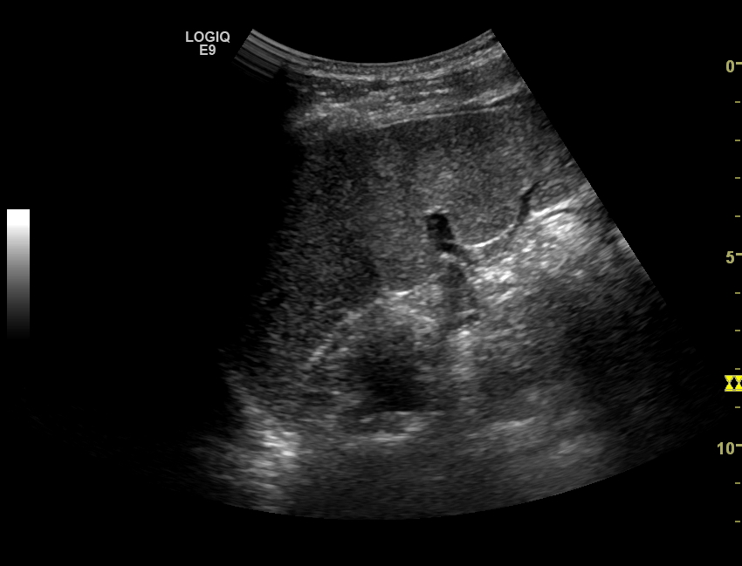
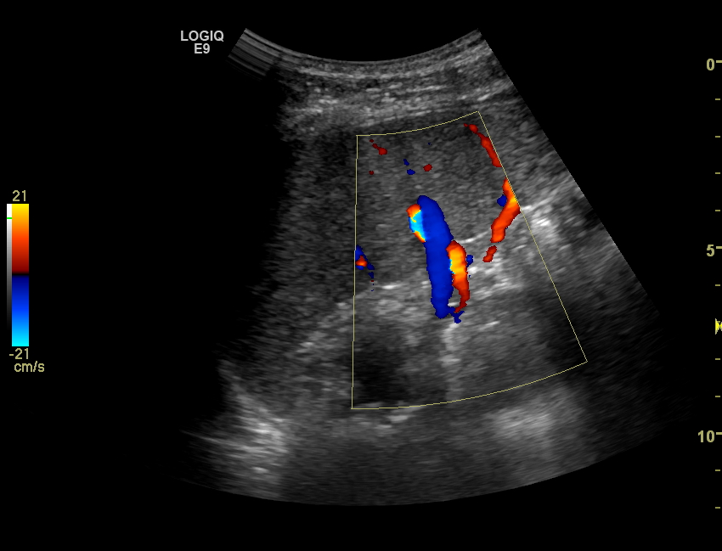
Organundersøkelse
-Milt
Stasjon 5
Størrelse
  Lengde 12cm
  Bredde 3-4 cm
Isoekkogen eller lett hyperekkogen mot lever.
Bimilt (sirkulær i hilus) vanlig hos 2-3 %

Slide 29

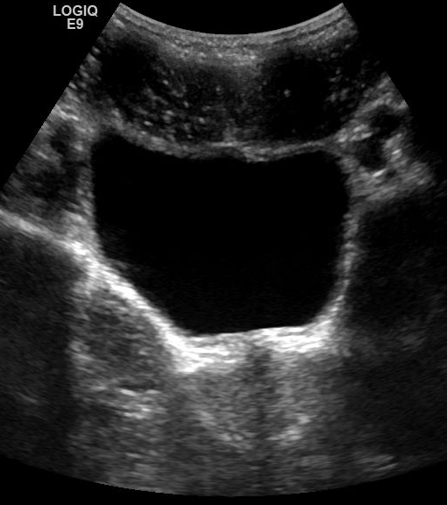
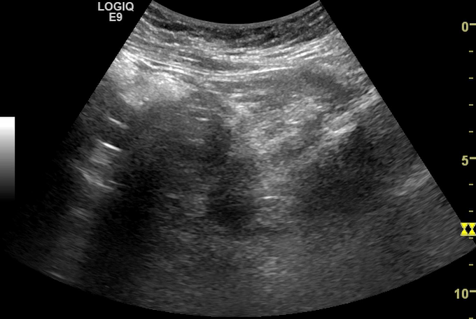
Organundersøkelse
-Urinveier og genitalia
Stasjon 6
Best med full blære
Urinveier:
  Sees vanligvis ikke
Blære:
  Skannes transversalt og longitudinalt
  Vegg 3-5mm, 2-3mm hvis full
  Volum ca h*b*l/2
Prostata:
  Størrelse 2,5*3*3,5cm
Uterus
  Skannes transversalt og longitudinalt
  Størrelse
    Lengde 4-8 cm
    Bredde 2-5 cm
  Hyperekkogen, men endometriet lysere
Ovarier
  Størrelse 1*2*3cm
  Kan forveksles eller ligge gjemt mellom tynntarm
lengde
Bredde
Høyde
Longitudinalt snitt. Prostata, gul pil. Rektum rød pil
Transversalsnitt

Slide 30

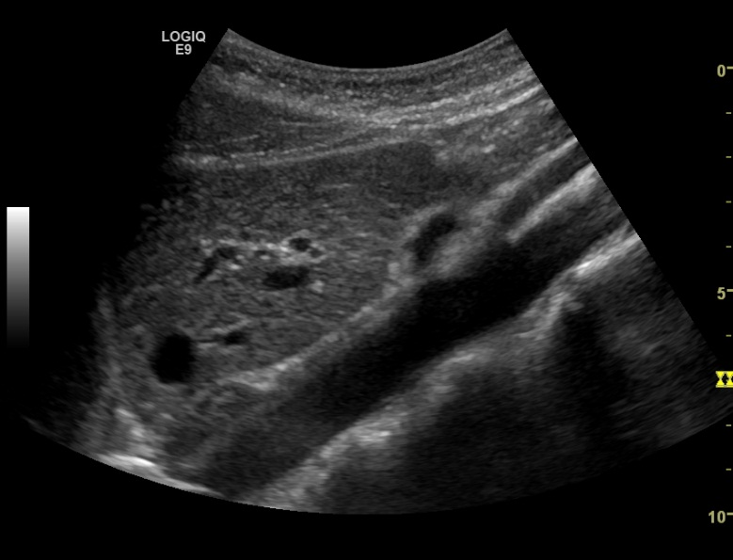
Organundersøkelse
-Store kar
Stasjon 1 og 2
Aorta
  Glatt vegg
  Diameter<3cm
V. cava inferior
  Lett å komprimere
Tr. coeliacus
A. mes. superior

Slide 31
Beskrivelse og dokumentasjon
Operatør:
Ultralydapparat:
Medikamenter:
Henvisningsårsak:
Funn:
Det er tilfredstillende innsyn til abdomen. Leveren har normal størrelse, normalt ekkomønster, jevn avgrensing og ingen fokale forandringer. Galleblæren og galleganger har normale dimensjoner og utseende. Det sees heller ikke patologi i pancreas, milt eller nyrer. Det er intet å bemerke ved de store abdominalkar. De sees ikke ascites eller patologiske lymfeknuter. Urinblæren er upåfallende. Ved undersøkelse av tarm ble det ikke funnet patologiske segmenter.
Vurdering:

Slide 32
Oppsummering
Ultralyd er en dynamisk undersøkelse.
Systematisk gjennomgang av 6+ sikrer kvalitet
«Bruk pasienten» aktivt for å bedre innsyn (Respirasjon og stillingsendringer)
Full beskrivelse lagres som notat under «organfunksjon» i journalsystem
Lagre relevant billeddokumentasjon

